Slide 1
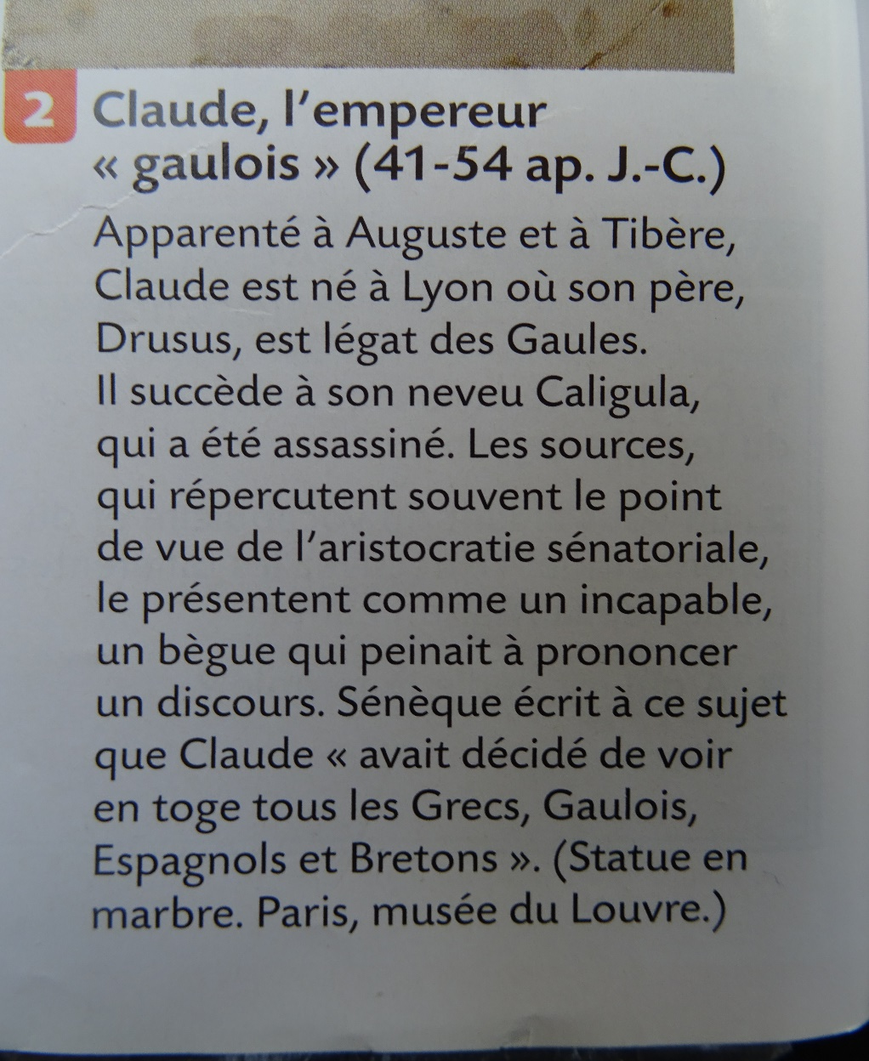
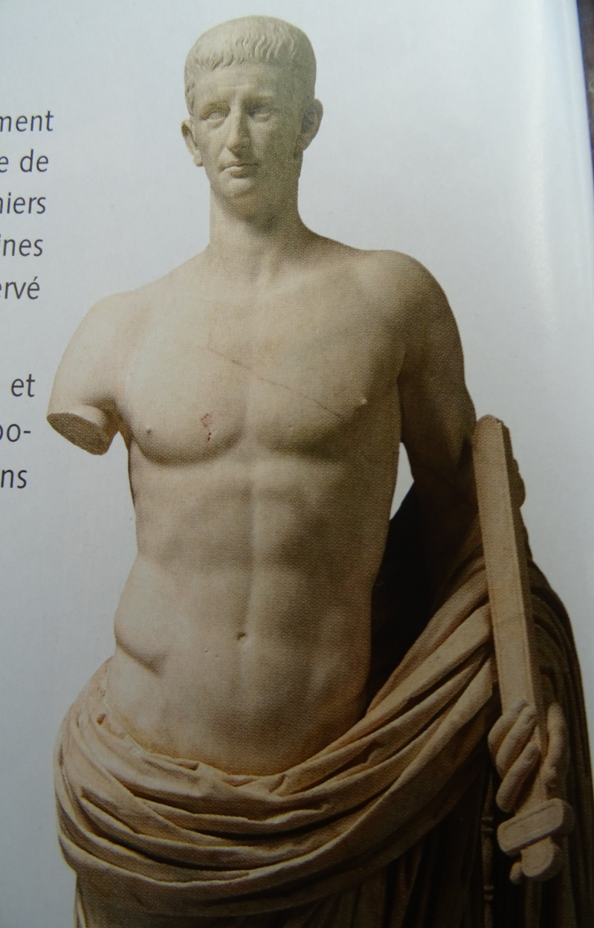
Question:
Pourquoi l’empereur Claude est sensible au sort des Gaules ?

Slide 2
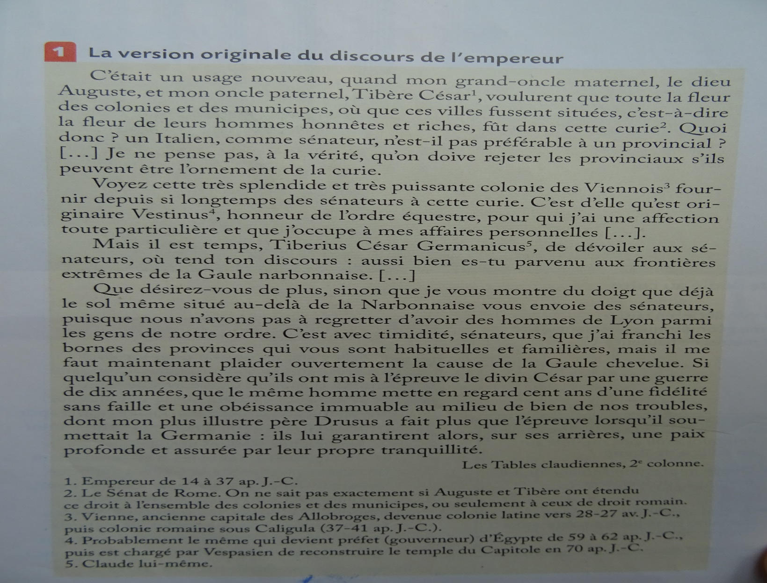
Question:
A qui la citoyenneté romaine a-t-elle été donnée?

Slide 3
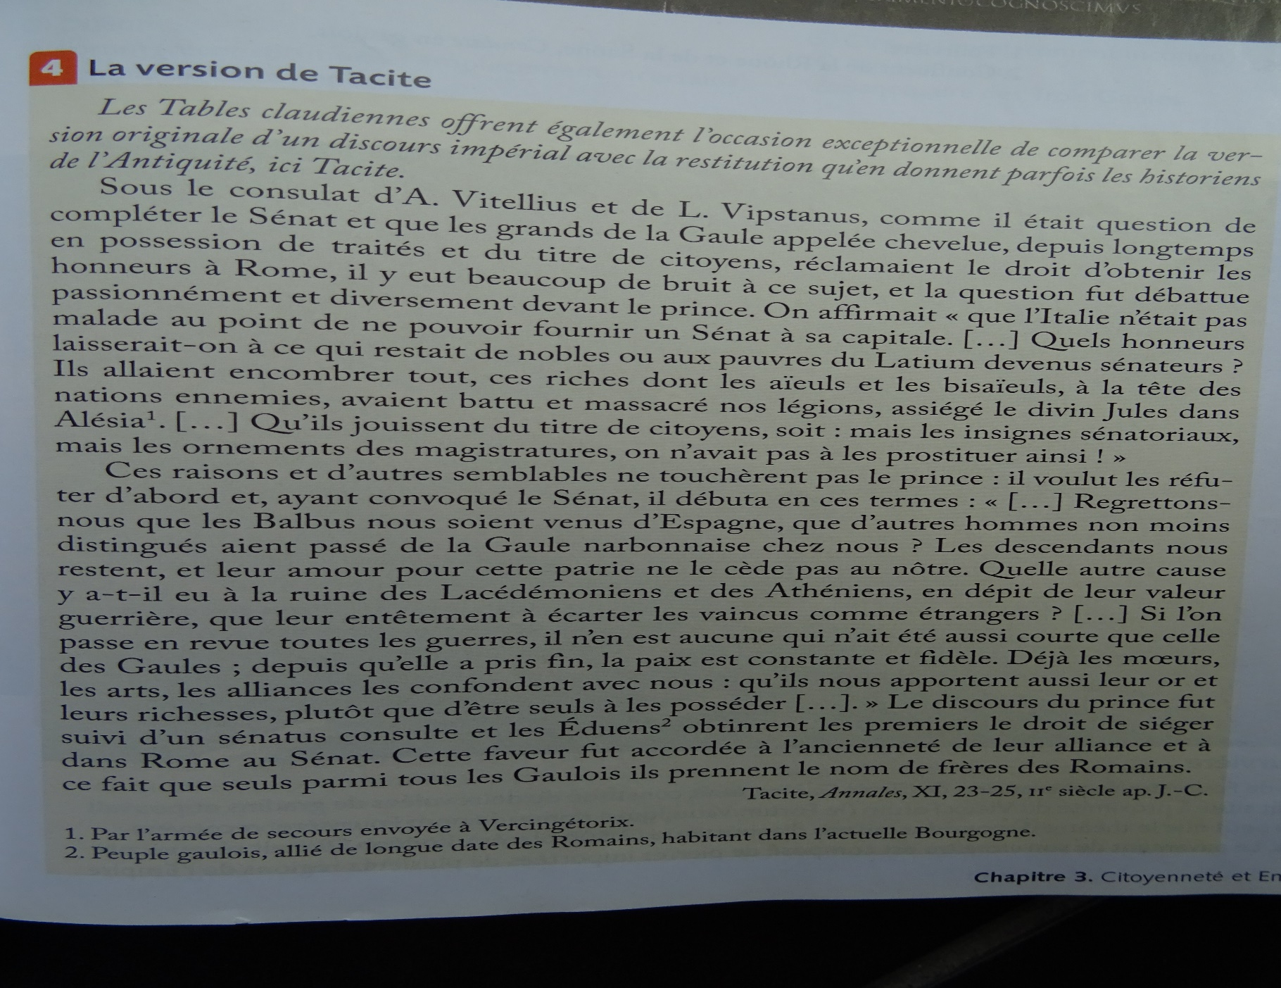
Question:
A qui la citoyenneté romaine a-t-elle été donnée?
Claude est-il parvenu à ses fins ?

Slide 4
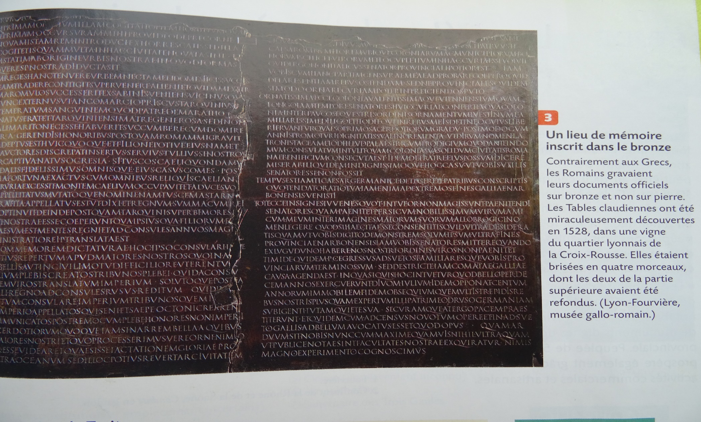
Questios:
Pourquoi le discours de Claude a-t-il été gravé sur des tables de bronze?

Slide 5
Bilan:
Que nous apprennent les tables claudiennes sur la romanisation de la Gaule?
(utilisez les réponses aux questions 1 à 4)

Slide 6
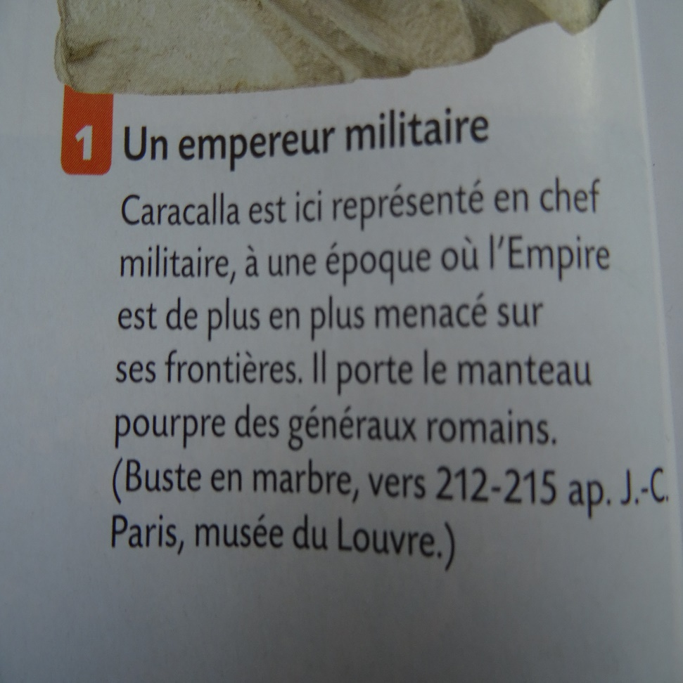
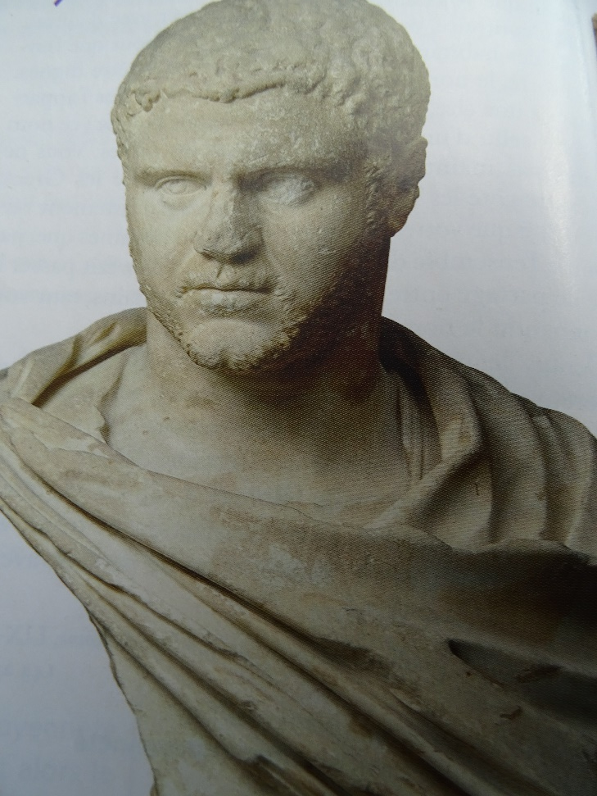
Question:
Qui est Caracalla?

Slide 7
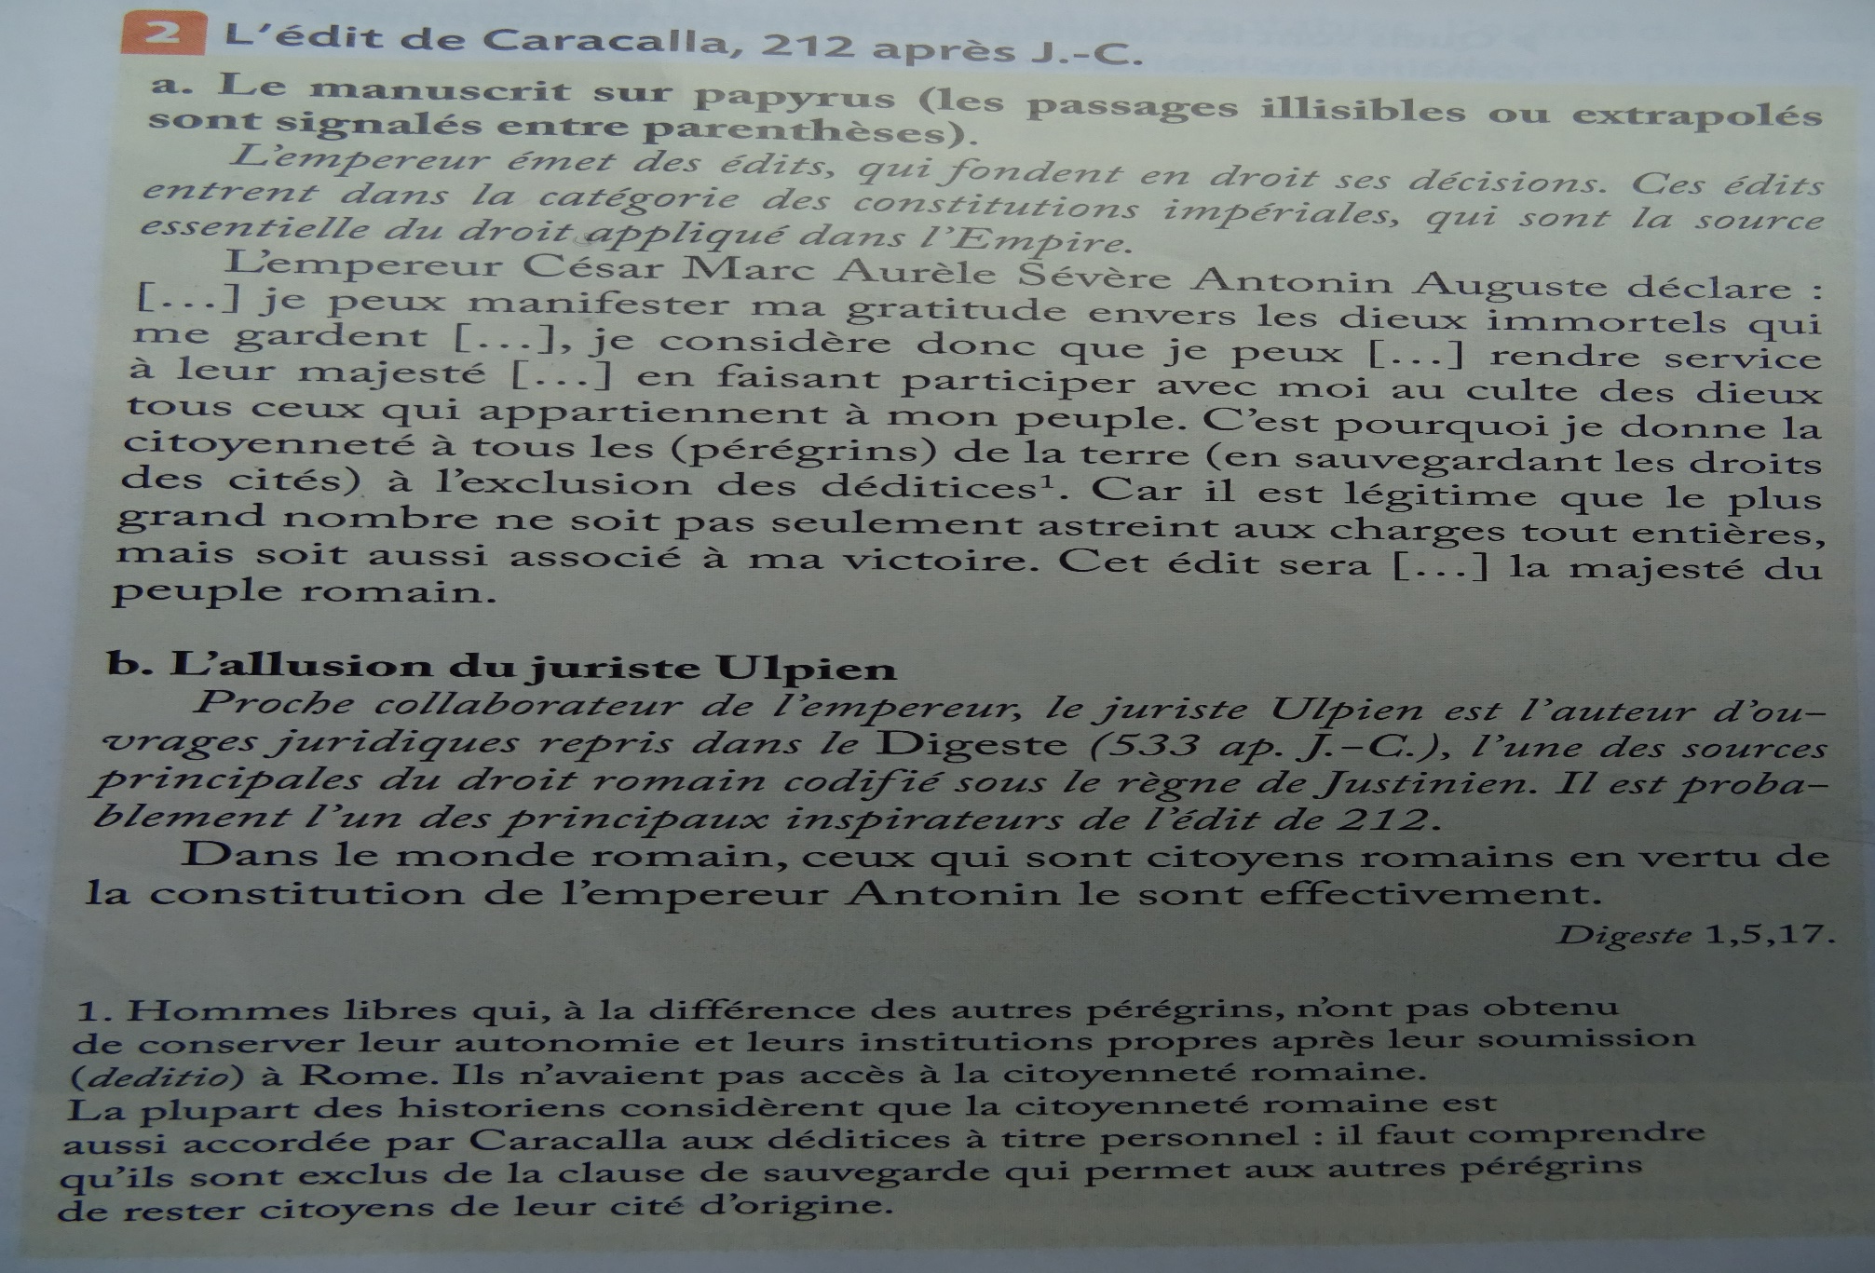
Question:
Pourquoi l’empereur Caracalla veut-il étendre la citoyenneté romaine?

Slide 8
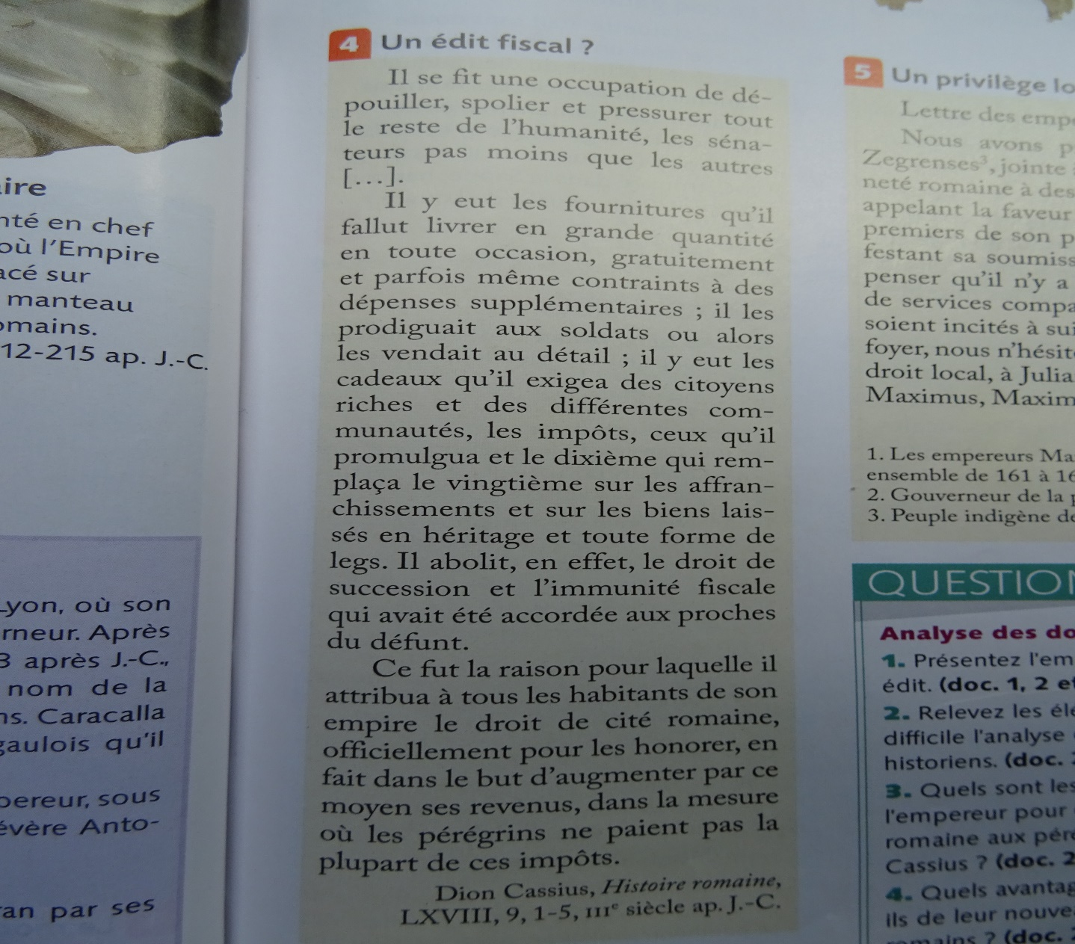
Question:
Pourquoi l’empereur Caracalla veut-il étendre la citoyenneté romaine selon Dion Cassius?

Slide 9
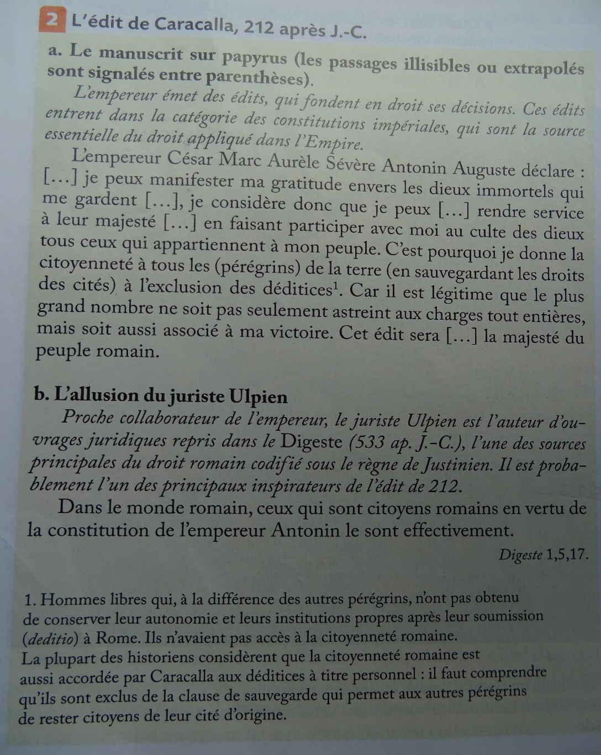
Question:
Quels avantages les pérégrins retirent-ils de leur nouveau statut de citoyens romains ?

Slide 10
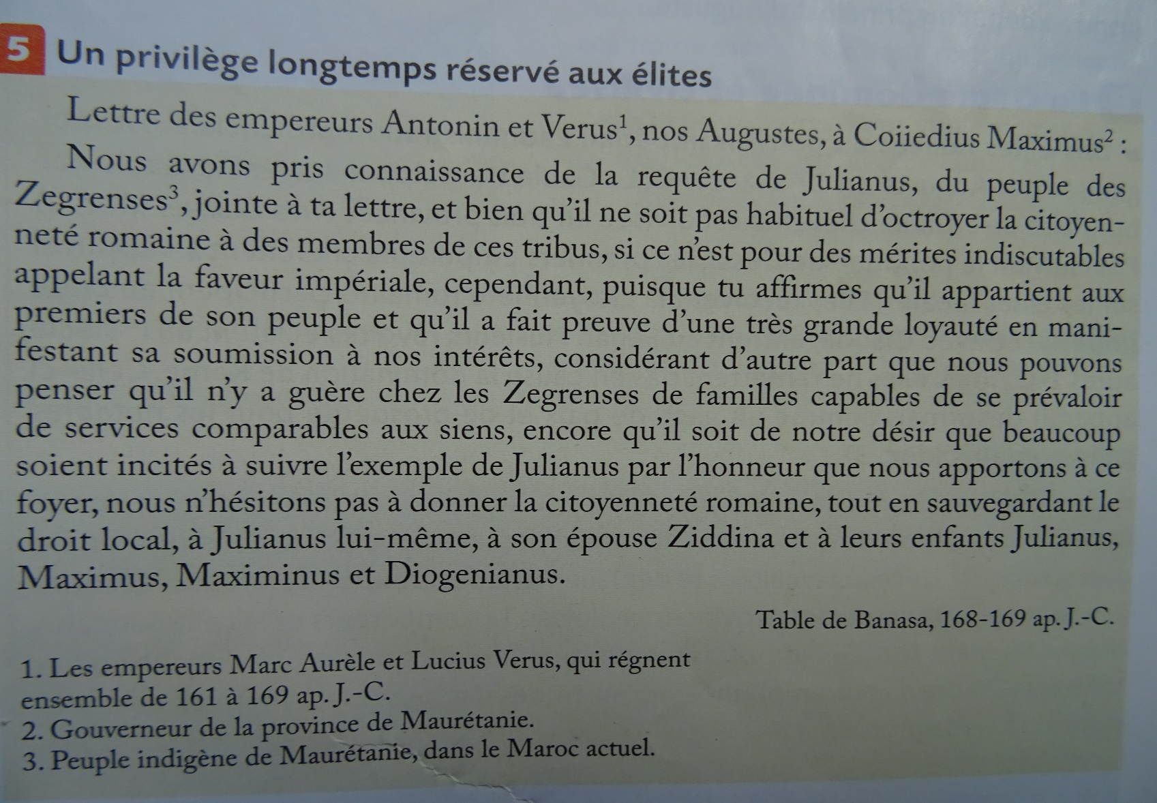
Question:
Avant la publication de l’édit de Caracalla, comment les pérégrins accèdent-ils à la citoyenneté romaine ?

Slide 11
Bilan:
Pourquoi l’édit de 212 est une étape décisif dans la romanisation de l’empire romain?

